Slide 1
CHỦ ĐỀ 14
ÔN TẬP CUỐI NĂM
BÀI 68
ÔN TẬP CÁC SỐ
TRONG PHẠM VI 100

Slide 2
YÊU CẦU CẦN ĐẠT:
- Ôn tập đọc, viết, so sánh được các số trong phạm vi 1000.
- Ôn tập viết các số theo thứ tự từ bé đến lớn và từ lớn đến bé ( có không quá 4 số
- Rèn kĩ năng đọc, viết, so sánh được các số trong phạm vi 1000.
- Viết được các số theo thứ tự từ bé đến lớn và từ lớn đến bé ( có không quá 4 số).
- Tìm được số lớn nhất, số bé nhất trong 4 số đã cho.
- Thực hiện được việc viết số thành tổng các trăm, chục, đơn vị.
- Phát triển năng lực tính toán, tư duy, lập luận toán học.
- Phát triển kĩ năng hợp tác và giao tiếp, rèn tính cẩn thận.
- Yêu thích môn học, có niềm hứng thú, say mê các con số để lập biểu đồ tranh.
- Rèn Học sinh hình thành được chăm chỉ, trách nhiệm.

Slide 4

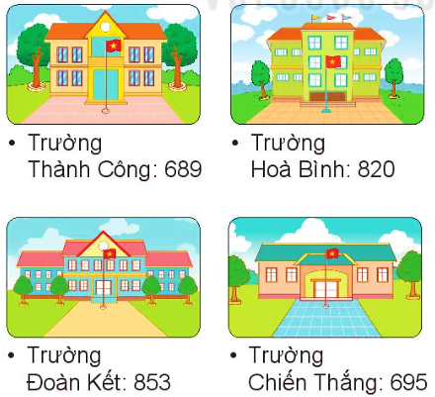
1
Số học sinh của bốn trường tiểu học như sau:
a) Trường nào có nhiều học sinh nhất? Trường nào có ít học sinh nhất?
b) Viết tên các trường theo thứ tự có số học sinh từ ít nhất đến nhiều nhất?
Thành Công
Chiến Thắng
Hòa Bình
Đoàn Kết.
Trường Đoàn Kết có nhiều học sinh nhất.
Trường Thành Công có ít học sinh nhất.

Slide 5

2
Viết số thành tổng trăm, chục, đơn vị (theo mẫu).
Mẫu: 346 = 300 + 40 + 6
525 = 500 + 20 + 5
810 = 800 + 10
106 = 100 + 6
433 = 400 + 30 + 3
777 = 700 +70 + 7

Slide 6
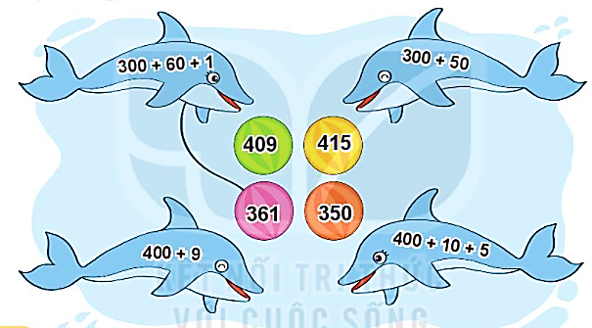
3
Tìm quả bóng cho cá heo.

Slide 7
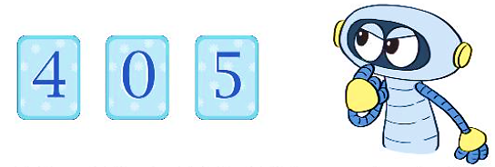
4
Số
?
a) 100 + = 106 b) 600 + 30 + = 634
?
?
6
4
5
a) Ghép ba thẻ số dưới đây được các số có ba chữ số nào?
405
504
450
540
b) Tìm số lớn nhất và số bé nhất trong các số có ba chữ số ghép được ở câu a.
Số lớn nhất: 540
Số bé nhất: 405

